Slide 4
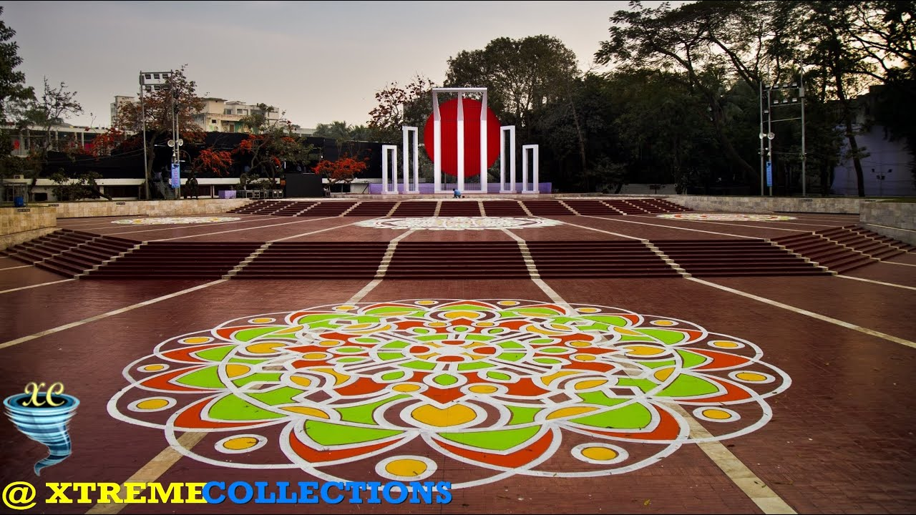

Slide 5
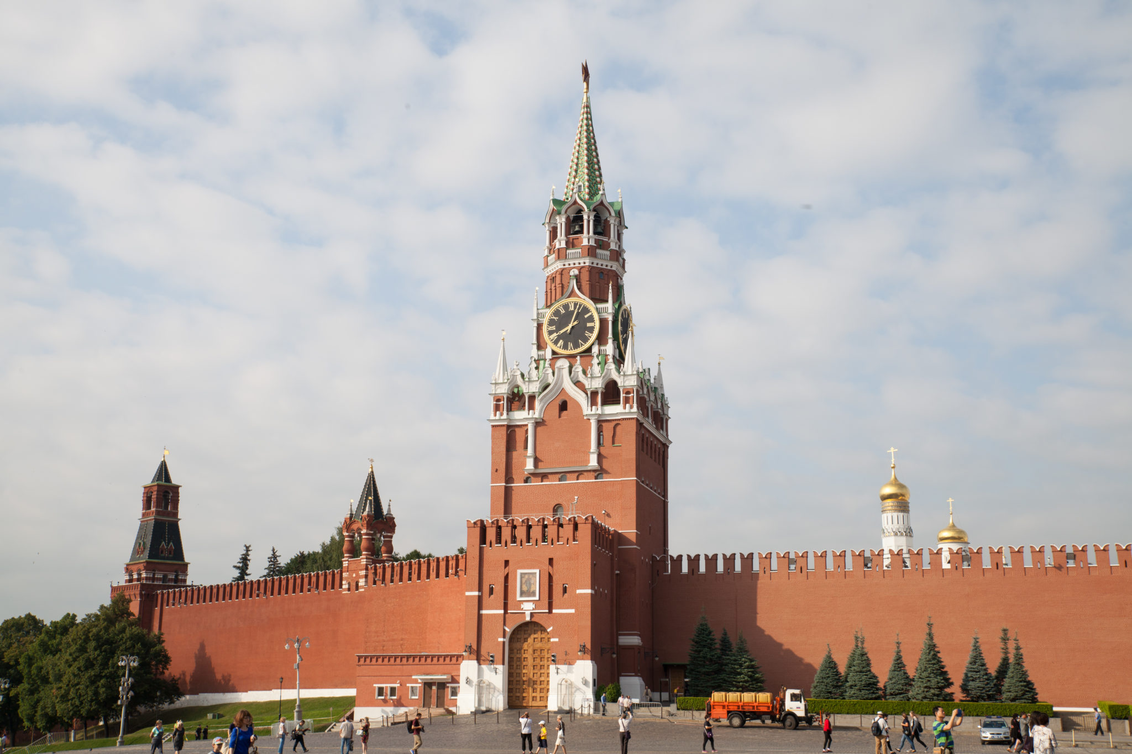

Slide 6
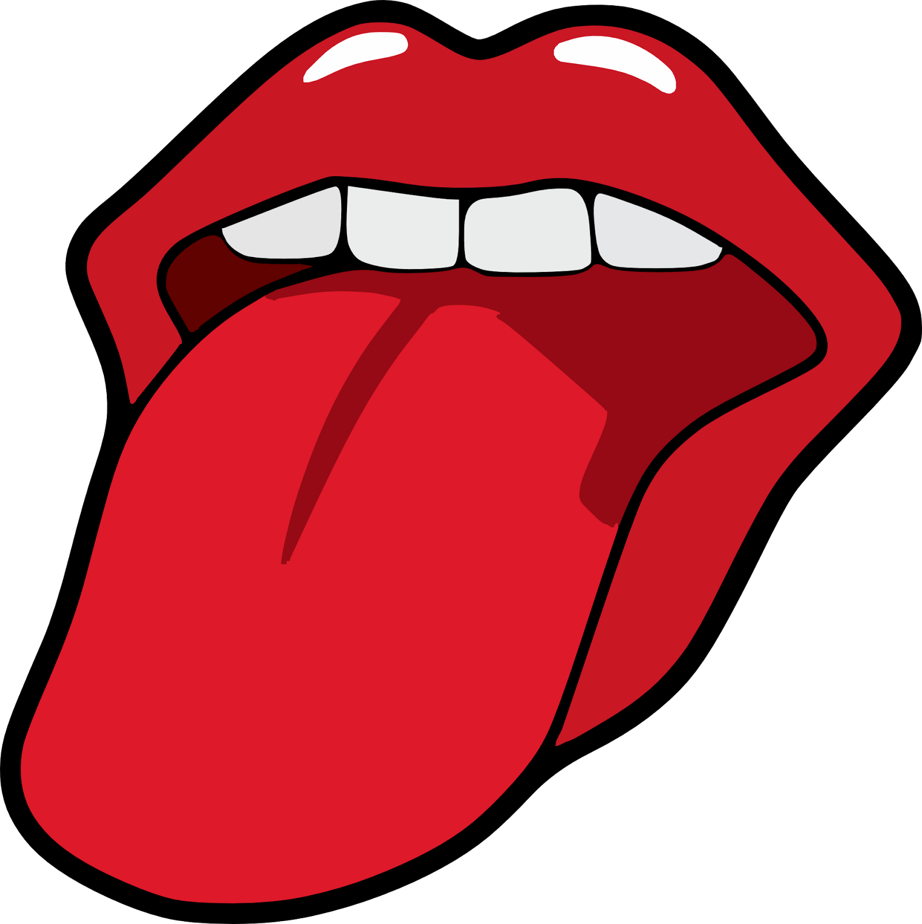

Slide 7
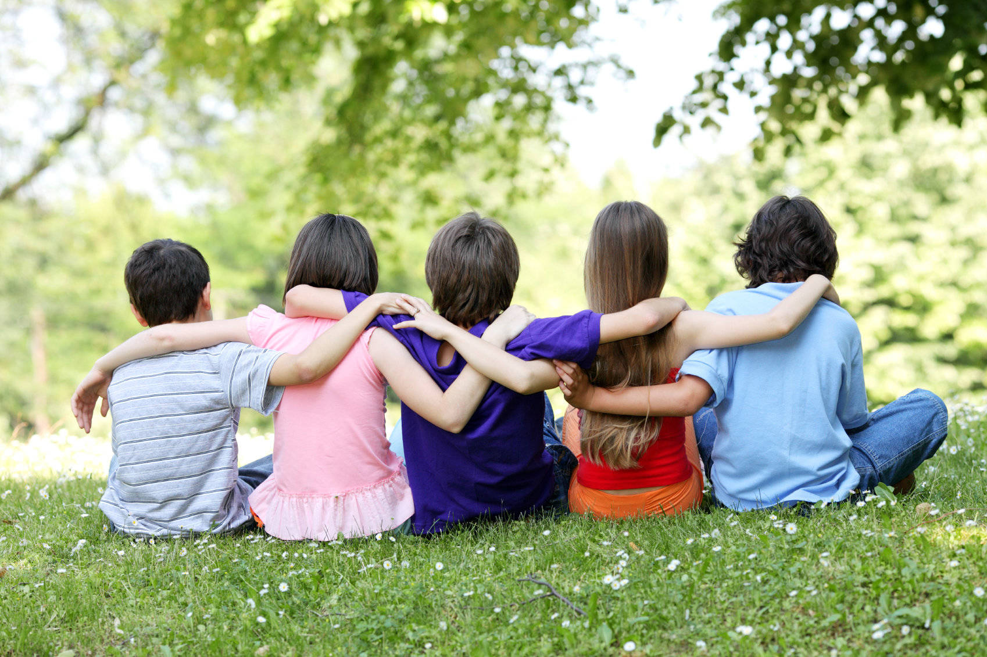

Slide 9
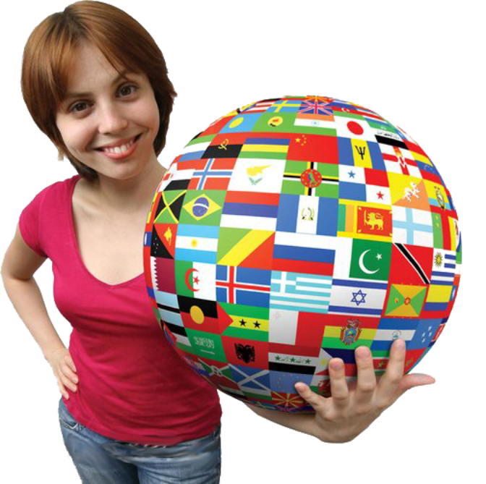
В целом мире насчитывается от 3 до 5 тысяч разных языков. Среди них так называемые мировые языки – русский, английский, французский, немецкий, испанский. Есть государственные или официальные языки – польский в Польше, монгольский в Монголии, шведский в Швеции и многие другие. В России государственным является один язык – русский.

Slide 13
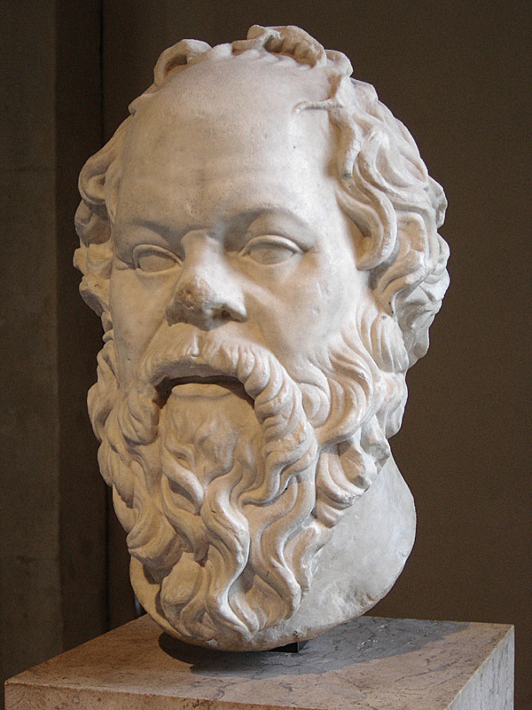
ДРЕВНИЕ О ЯЗЫКЕ
Сократ считал, что человек- творец самого себя.
Когда к Сократу привели человека, о котором он должен был высказать свое мнение, мудрец долго смотрел на него, а потом воскликнул: «Да заговори же ты, наконец, чтобы я мог тебя узнать!».

Slide 14
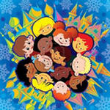
Уникальность языков
Родные языки уникальны в том отношении, какой отпечаток они накладывают на каждого человека с момента рождения, наделяя его особым видением окружающего мира

Slide 17
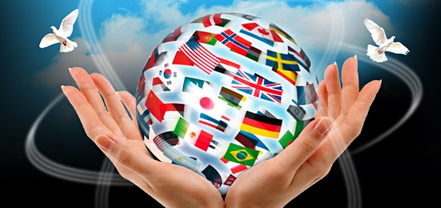
ЖИВОЕ НАСЛЕДИЕ
Во все времена языки зарождались, существовали, затем вымирали, иногда даже не оставив следа. Но никогда ранее они не исчезали настолько быстро, как в 20 веке. С возникновением новых технологий национальным меньшинствам стало еще труднее добиться признания своих языков. Ведь язык, не представленный сегодня в интернете для современного мира, «не существует». Международный день родного языка, прежде всего, направлен на защиту исчезающих языков. И задача эта важная и актуальная, потому что и сейчас, по статистике, каждый месяц в мире исчезают примерно два языка. В Международный день родного языка все языки признаются равными, потому что каждый из них уникальным образом отвечает предназначению человека, и каждый представляет живое наследие, к которому мы должны серьезно относиться и оберегать.
Люби язык, храни на день и на века!
Не забывай мелодию родного языка!

